Slide 1
Requisitos de software

Slide 2

O que são requisitos?
Os requisitos de software são descrição dos recursos e funcionalidades que o sistema deve ter para atender as necessidades dos usuários.

Slide 3


Quais os tipos de requisitos?
Requisitos funcionais estão relacionados às funcionalidades que o software deve ter para atender as necessidades da empresa e dos usuários.
Requisitos não funcionais definem características e restrições as funções disponíveis no sistema.

Slide 4

Levantamento de requisitos:
É um processo que serve para entender e capturar as necessidades do cliente antes de projetar o desenvolvimento.
Entrevista;
Brainstorming;
Prototipação.

Slide 5

Entrevista:
Na etapa de entrevistas as questões buscando o entendimento do negócio são elaboradas pela equipe de requisitos e direcionadas para os stakeholders, os requisitos costumam derivar dessas entrevistas.
Podemos classificar as entrevistas em dois tipos:
Entrevista fechada: O usuário responde a um conjunto de perguntas pré-definidas
Entrevista aberta: Nesse cenário, não temos um roteiro pré-definido. São explorados diversos assuntos, o que traz para o entrevistador uma visão mais ampla das necessidades do usuário.

Slide 6

Brainstorming:
É uma técnica para geração de idéias. Ela consiste em uma ou várias reuniões que permitem que as pessoas sugiram e explorem idéias.

Slide 7

Prototipação:
Tem por objetivo explorar aspectos críticos dos requisitos de um produto, implementando de forma rápida um pequeno subconjunto de funcionalidades deste produto.
As técnicas utilizadas na elaboração do protótipo são várias: interface de usuário, relatórios textuais, relatórios gráficos, entre outras.

Slide 8

Documentação de requisitos:
Um documento de requisitos precisa ser claro, consistente e completo, porque esse documento servirá de referência aos desenvolvedores, gerente de projeto, engenheiros de qualidade, além de servir de base para definir o escopo das funcionalidades a serem registradas num contrato

Slide 9
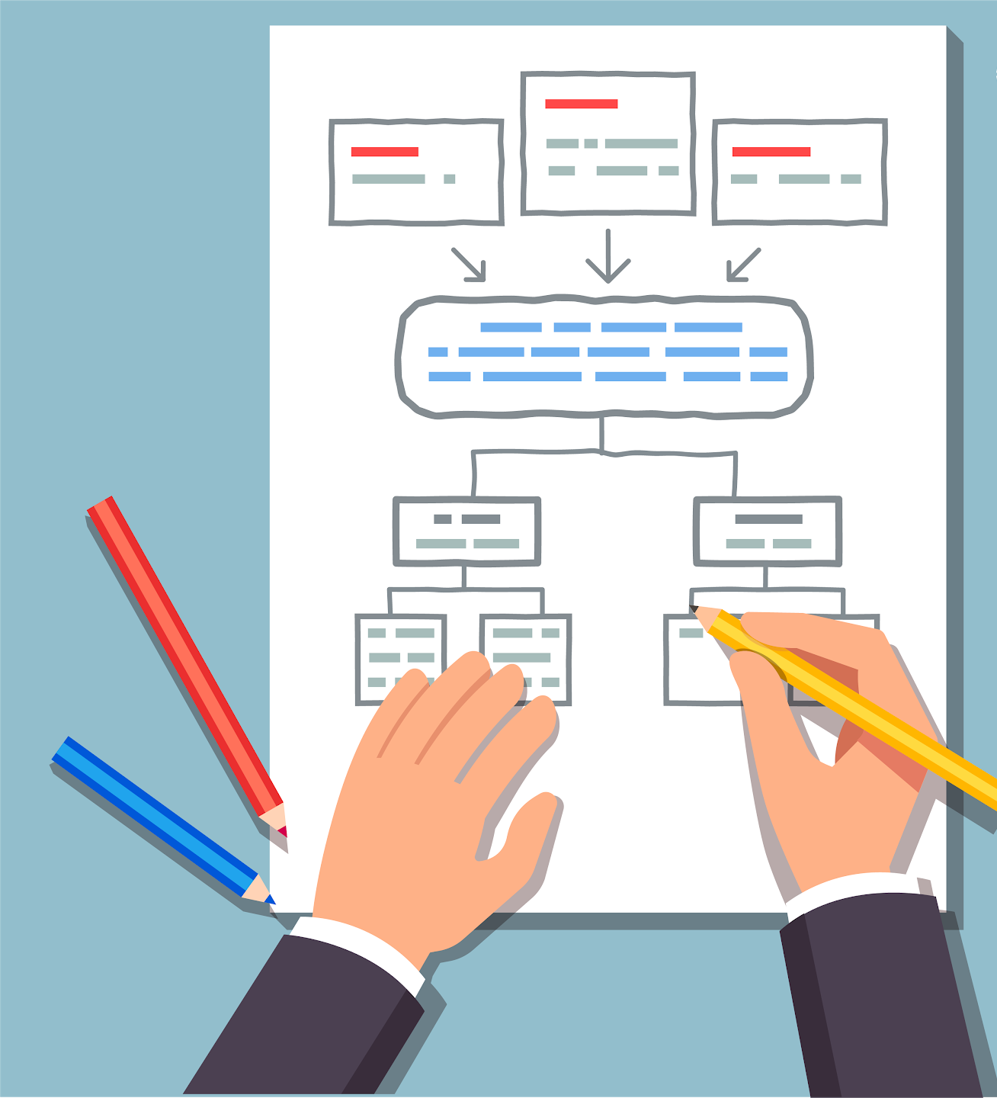
Elaborando o documento de requisitos:
Depois do levantamento de requisitos é necessário realizar o agrupamento e priorização dos requisitos no documento.
O agrupamento dos requisitos é realizado na maior parte das vezes por funcionalidades.
A priorização é realizada para indicar qual requisito dentro daquele agrupamento deve ser desenvolvido primeiro.

Slide 10

Priorização de requisitos:
Para essa priorização utilizamos 2 critérios:
Se este requisito precisa ter algum outro desenvolvido anteriormente;
Necessidade do cliente para a utilização deste requisito.
E pode ser classificado em:
requisitos essenciais (devem ser implementados de toda forma);
requisitos importantes (que se não implementados podem trazer prejuízos ao sistema);
requisitos desejáveis (que se não implementados não trazem nenhum tipo de prejuízo).

Slide 11

Validação de requisitos:
O processo de validação de requisitos é o momento onde vamos verificar se o documento de requisitos atende as expectativas dos usuários e também para verificar inconsistências e duplicidades.
É realizado tanto pela equipe quanto pelo cliente.

Slide 12

Durante o processo de validação, as seguintes verificações são realizadas:
Verificações de Validade: Se os requisitos ali listados são de fato necessários e se há a necessidade de incluirmos novos requisitos.
Verificações de consistência: Os requisitos não devem ser conflitantes ou possuírem restrições entre si.
Verificações de completeza: Os requisitos devem estabelecer todas as definições e restrições necessárias para o seu bom funcionamento.
Verificações de realismo: Os requisitos devem ser passíveis de implementação técnica.

